Slide 1




Go West!
MIRT-onderzoek Westflank
12 september 2023
Hoe houden we de Westflank van Groningen bereikbaar?
Let's Gro, 8 november 2024

Slide 2

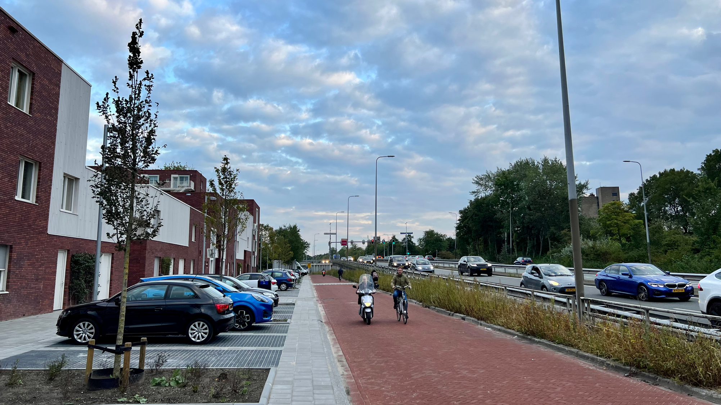

Slide 3

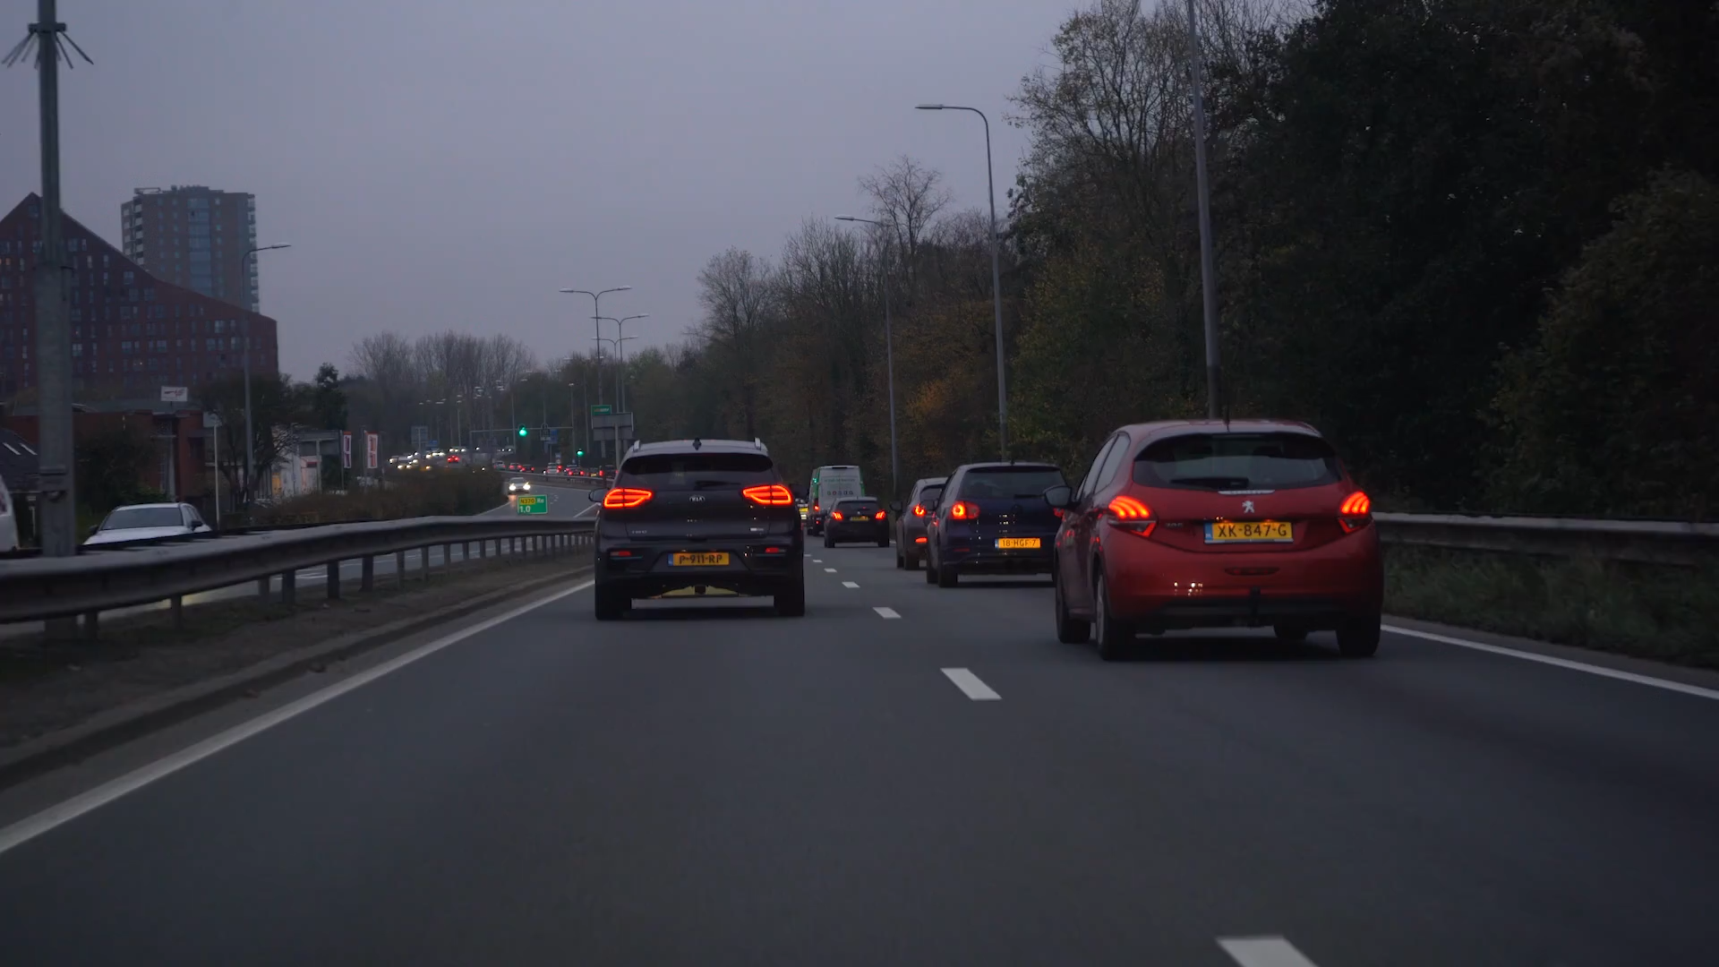
Ring West en Reitdiepplein

Slide 4

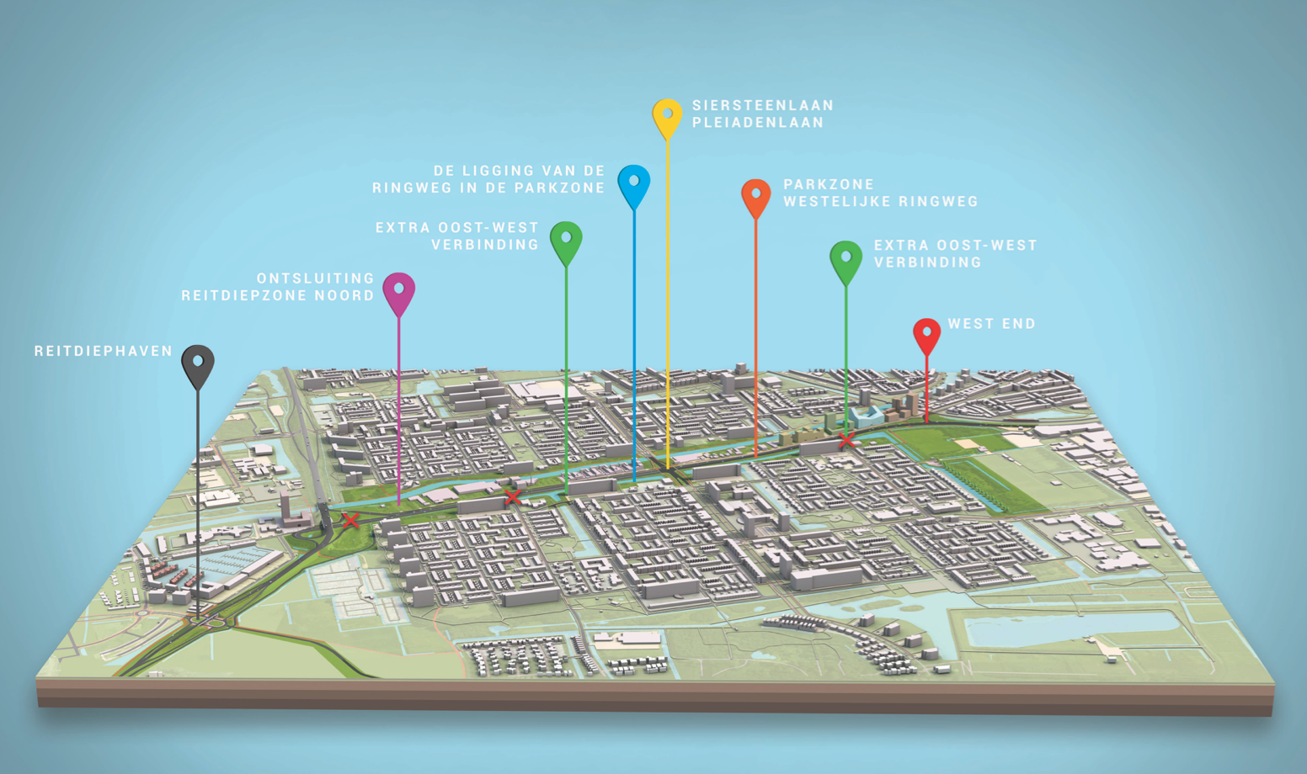
Ring West: bouwstenen onderzoek 2018

Slide 5
Groningen groeit in de Westflank
Nieuwbouw Westflank
De Suikerzijde 5.000 woningen
Reitdiepswaard 2.300 woningen
Reitdiep 300
De Nieuwe Held 1.850 woningen
Vinkhuizen Zuid (Travertijn) 400 woningen
Verspreid 1.650 woningen
Totaal 11.500 woningen erbij tot 2040
Ter vergelijking bestaande woningen
Winschoten 9.409
Zuidhorn 3.550
Vinkhuizen 5.100
Notes:
Volgens mij vervangen met woorden uit tabel? Of tabbel weergeven?

Slide 6
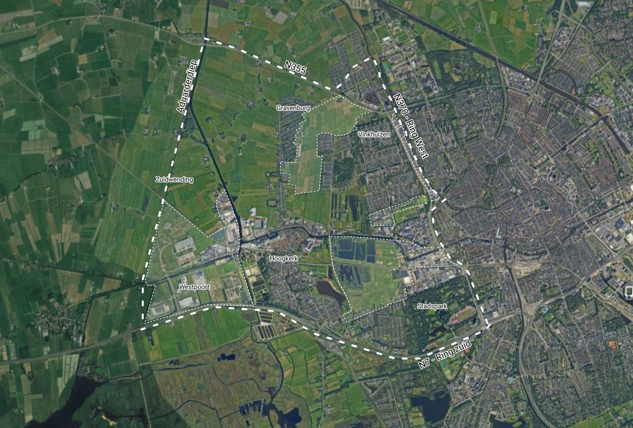
Ring West en onderzoek Westflank

Slide 7
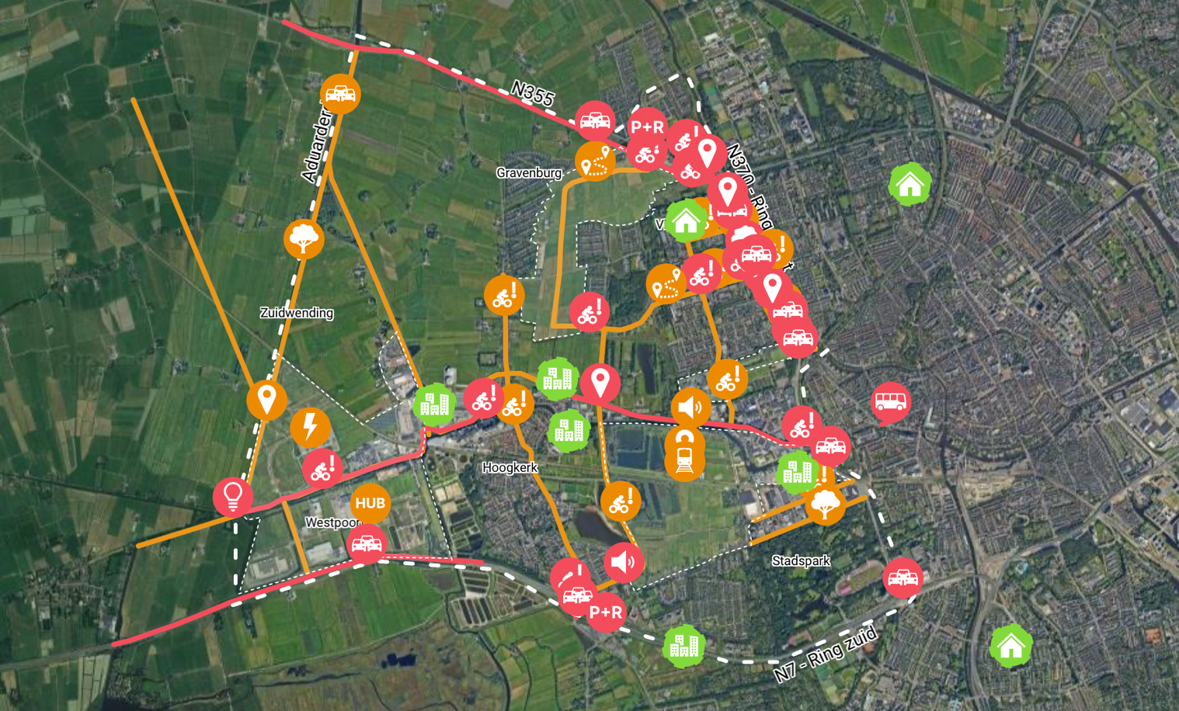
Knelpunten Westflank

Slide 8
De uitdaging
164 miljoen beschikbaar voor de gehele Westflank
Dat is niet genoeg voor alle oplossingen die we willen
Voorjaar 2025 keuzes maken
Daarna snel aan de slag
Op zoek naar meer geld

